Slide 1

PowerPoint2003
半导体物理习题课件
第六章

Slide 2

半导体物理学习题 第六章
6－1
6－2
6－4
6－5
6－7
6－8
6－9
6－10
6－11
6－12
6－13
6－14

Slide 3
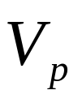
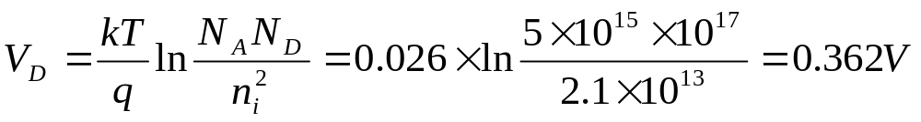
6－1
若
，求
室温下Ge突变p-n结的
解答：
返回

Slide 4
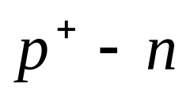
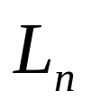
6－2
试分析小注入时，电子（空穴）在五个区域中的运动情
况（分析漂移与扩散的方向及相对大小）
解答：
小注入时，外压基本上降在势垒区，中性区和扩散区中
电场很弱。
对
结，势垒区产生复合为零，因为在势垒区内
电压大于零，使势垒区电场减弱，电子（空穴）扩散大
于漂移，电子由n区扩散区到p区扩散区，空穴由p区扩
散区到n区扩散区。
p区侧的电子扩散区（
）：由n区到
的电子（少子）

Slide 5
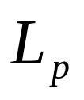
在的作用下向中性p区扩散，并伴随着与多子空穴复合，
该区还有多子空穴漂移流，方向向右。
∵尽管该区很小，但也很小，空穴漂移流大于电子扩散流
n区侧的空穴扩散区（
）：电子扩散方向向左，空穴
扩散方向向右，空穴与电子复合，尽管，但结为单向
注入
∴电子扩散流小于空穴扩散流
中性区：
多子漂移流（p中性区为空穴,方向向右；n中性区为电
子，方向向左）
结：
，
区电子空穴流的相对大小与结相反。
返回

Slide 6
6－3
在反向偏压下，试分析小注入时，电子（空穴）在五
个区域中的运动情况（分析漂移与扩散的方向及相对
大小）
返回

Slide 7
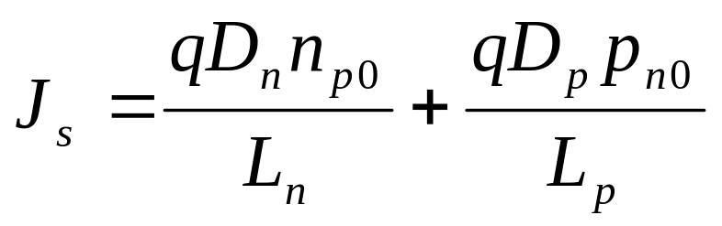
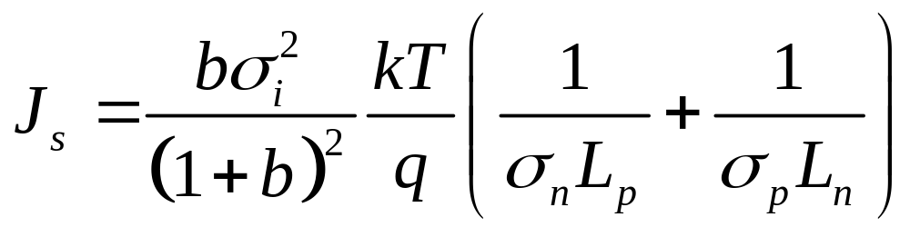
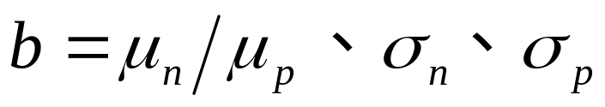

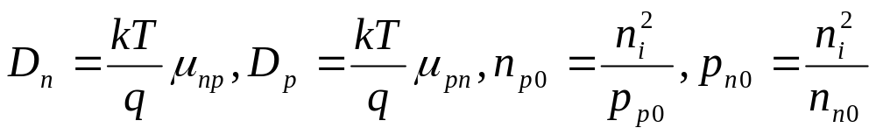
6－4
证明反向饱和电流公式
可改写为
式中：
分别为n型和p型半导体
电导率，
为本征半导体电导率。
证明：
已知

Slide 8
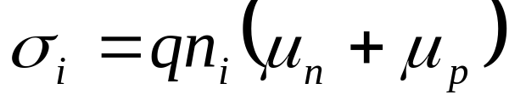
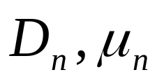
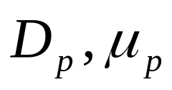
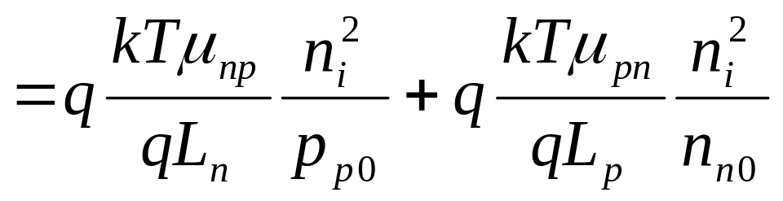
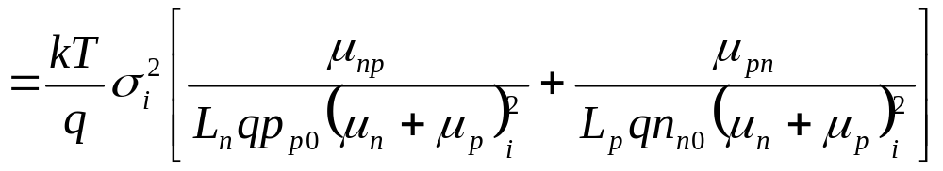
其中
为p区少子电子的扩散系数和迁移率
为n区少子空穴的扩散系数和迁移率

Slide 9
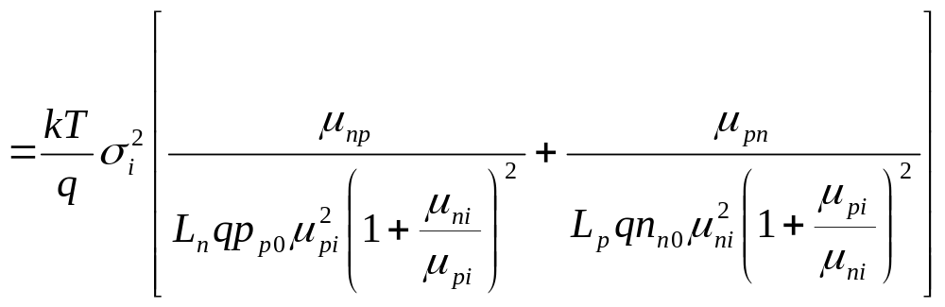
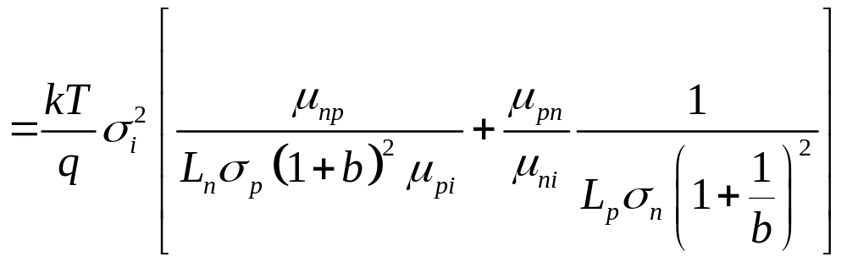
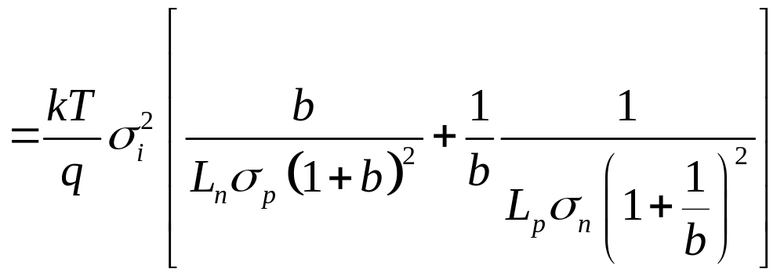

Slide 10
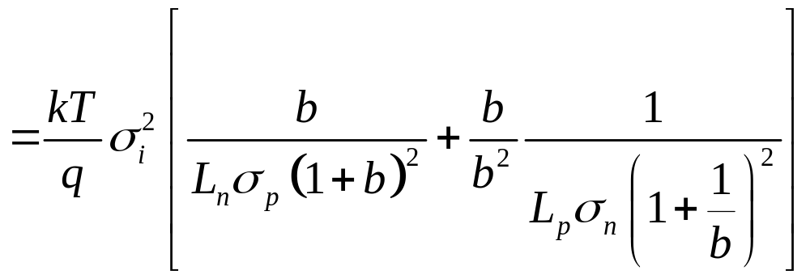
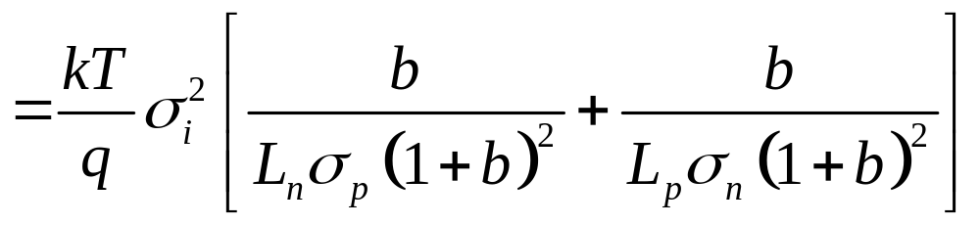
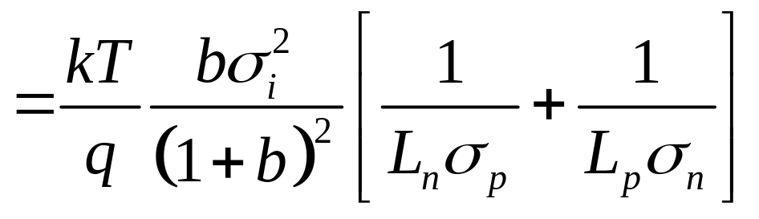
返回

Slide 11
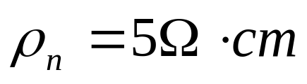
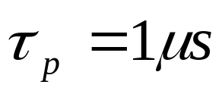
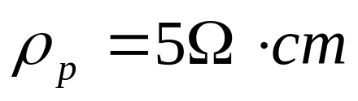
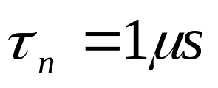
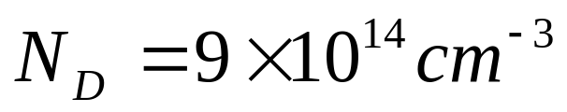
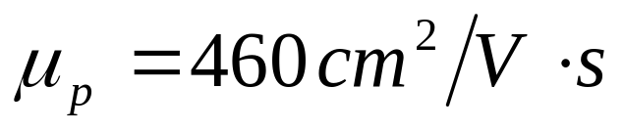
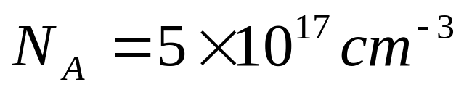
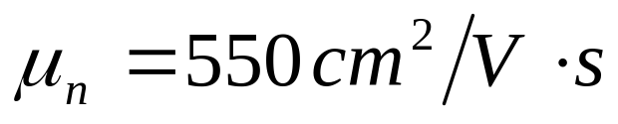
6－5
Si突变
结，n区
，
；p区
，
计算室温下空穴电流和电子电
流之比，饱和电流密度及正偏压0.3V时流过p-n结的电
流密度。
解答：
由图4－15知，
，
，
由图4－14知
，
n区空穴扩散区
由图4－15知，
，
由图4－14知
p区电子扩散区

Slide 12
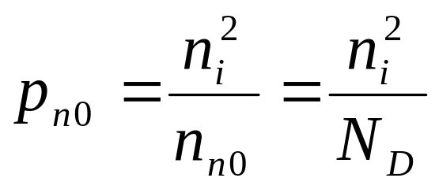
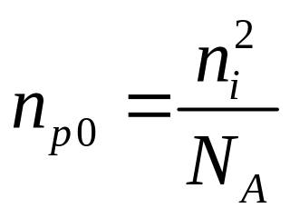
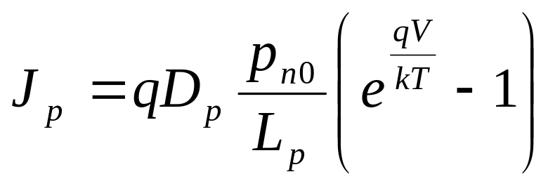
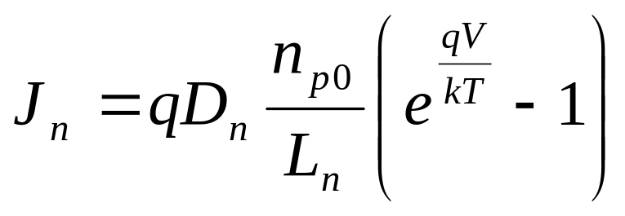
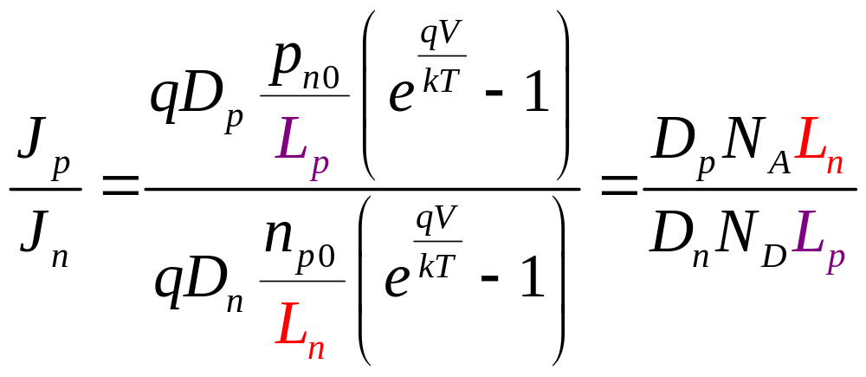
，
（1）
由式6－31知
由式6－32知

Slide 13
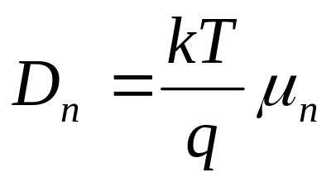
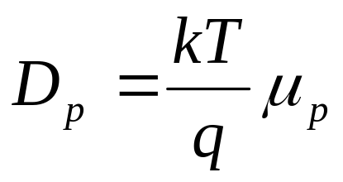
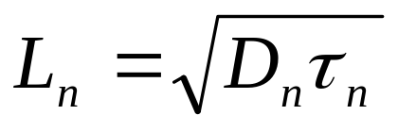
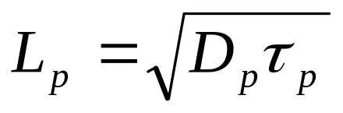
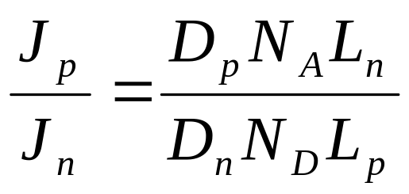
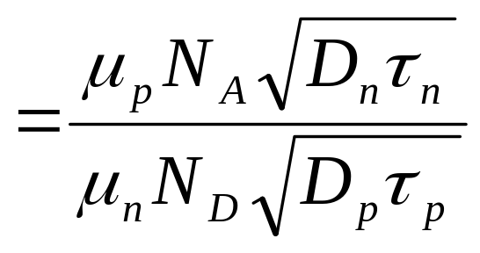
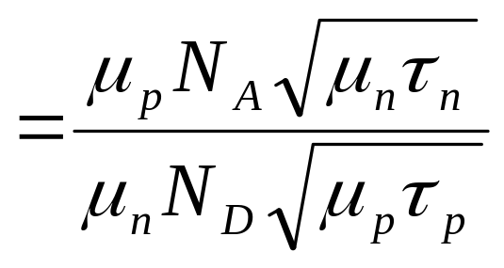
又
，
，
，

Slide 14
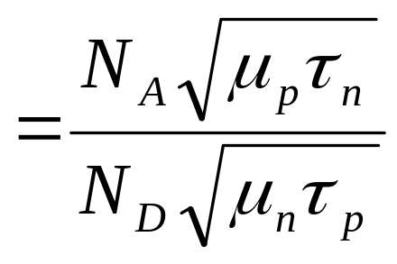
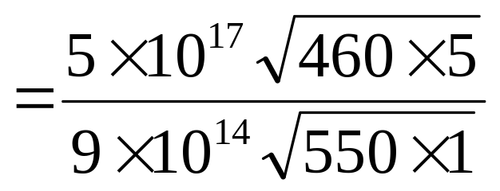

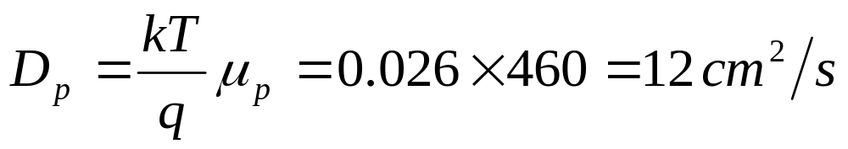
（2）

Slide 15
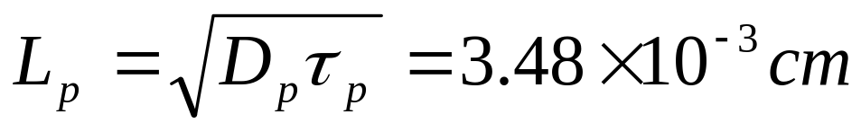
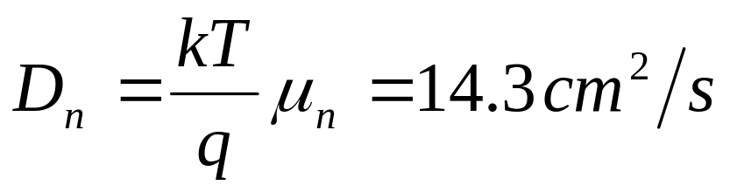
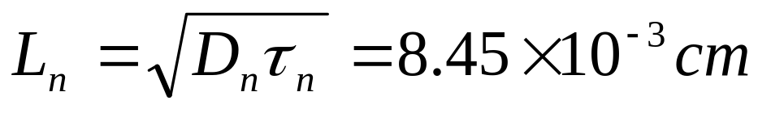
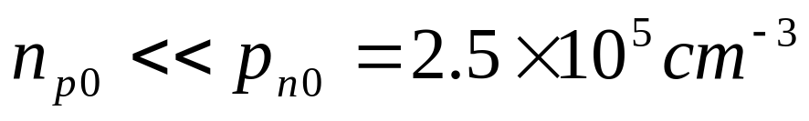
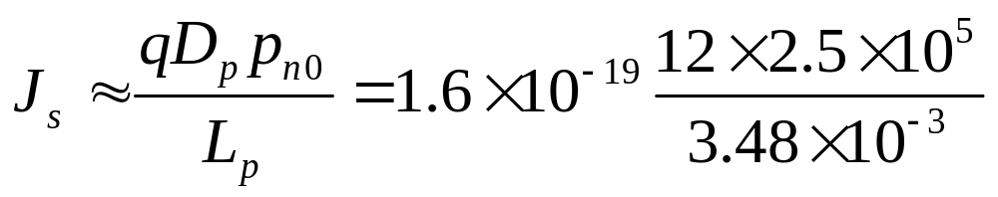
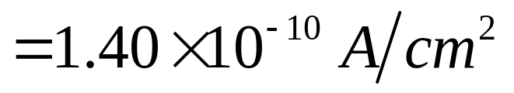
小3个数量级

Slide 16
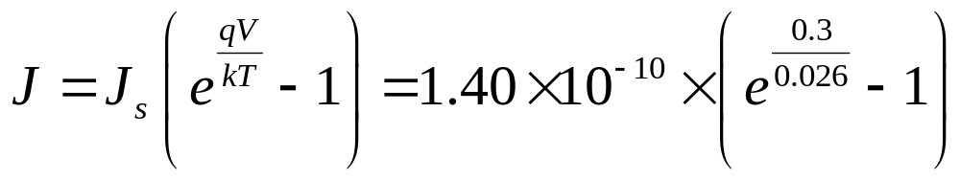

（3）
返回

Slide 17




6－7
计算温度从300K增加到400K时，Si p-n结反向电流增加
的倍数。
解答：
解法一：

Slide 18




解法二：

Slide 19


若只考虑指数因子，
返回

Slide 20





6－8
设硅线性缓变结的杂质浓度剃度为
，
。求反压为8V时的势垒宽度。
解答：
由6－118式：
返回

Slide 21






6－9
已知突变结两边杂质浓度为
，
，求
⑴势垒高度和势垒宽度
⑵画出
和
的图线
解答：
设此突变结为为Si材料，T=300K，
⑴

Slide 22








Slide 23

（2）
画出
和
的图线

Slide 24






由泊松方程：
解得：

Slide 25




Slide 26

返回

Slide 27







6－10
已知电荷分布为：①
②
③
，分别求电场强度
及电位
，并作图。
解答：
一维泊松方程
①

Slide 28





令
，则
，

Slide 29






②
令
，则
，

Slide 30



令
，则
，

Slide 31





③
<1>
令
，则
，

Slide 32


令
，则
，

Slide 33







改变边界条件：令
，由<1>式
令
，则
，

Slide 34

返回

Slide 35






6－11
分别计算硅
结在正向电压为0.6V，反向电压
40V时的势垒宽度。已知
，
解答：

Slide 36




当
时，
当
时，

Slide 37





6－12
分别计算硅结在平衡和反压45V时的最大场强，已知
，
。
解答：
由6－79式：
，

Slide 38






当
时，
当
时，
返回

Slide 39






6－13
高阻区杂质浓度为
，
，
求击穿电压。
解答：
若
，
注意：体重深结杂质浓度梯度
，故不是线性结。
返回

Slide 40





6－14
已知隧道长度
，求硅，锗，砷化镓在室温
时的隧道几率。
解答：
式中

Slide 41




对硅：
对锗：

Slide 42





对砷化镓：
对硅：

Slide 43

对锗：
对砷化镓：

Slide 44


结论：由
可得
返回

